Slide 1

Процессно-организационная
бизнес-модель
Аэропорта
Разработано в системе Бизнес-инженер
http://www.betec.ru/index.php?id=18&sid=01
г. Москва, тел.: +7 (495) 788-72-47, 220-56-57
E-mail: info@betec.ru, Internet: www.betec.ru

Slide 2
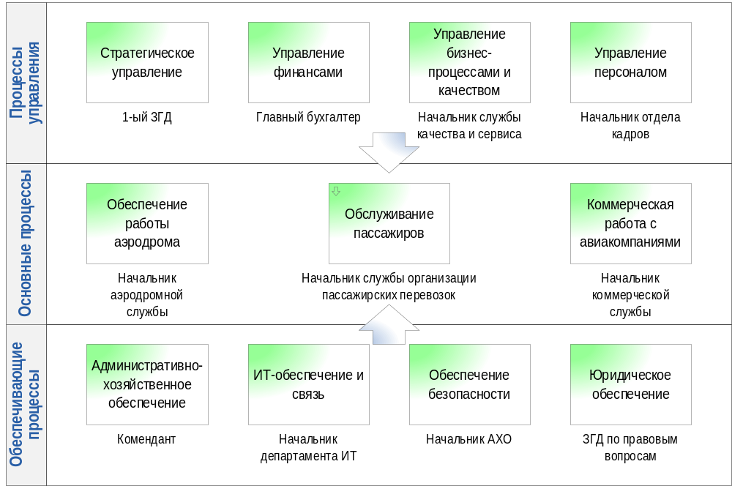
Карта процессов верхнего уровня

Slide 3
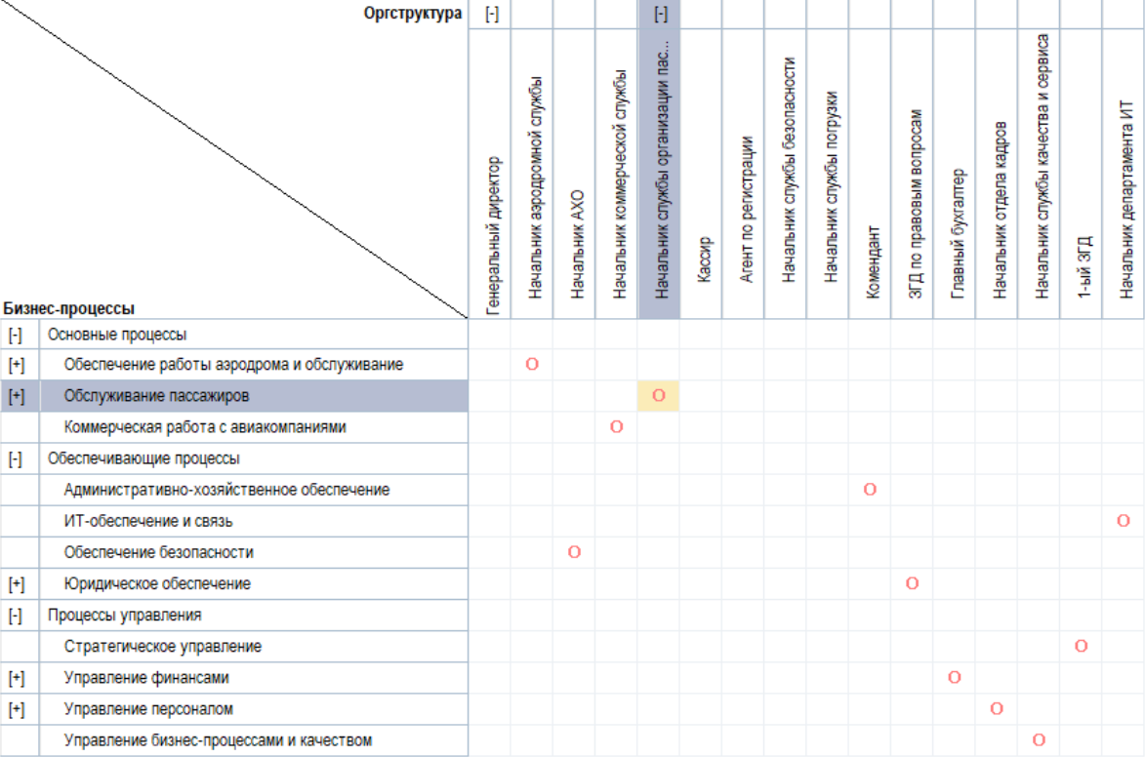
Матрица ответственности за процессы верхнего уровня

Slide 4
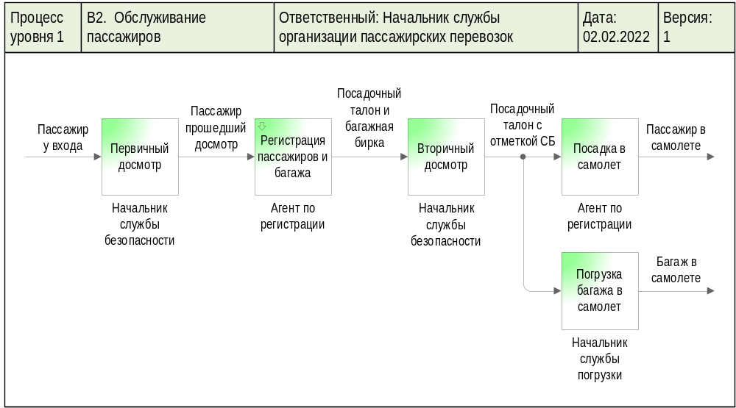
Диаграмма бизнес-процесса
«Обслуживание пассажиров»

Slide 5
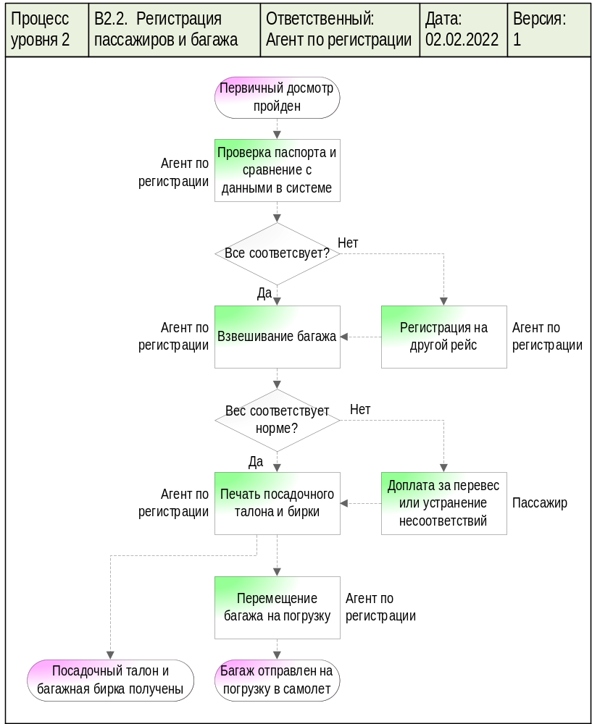
Диаграмма бизнес-процесса
«Обслуживание пассажиров/
Регистрация пассажиров и багажа»

Slide 6
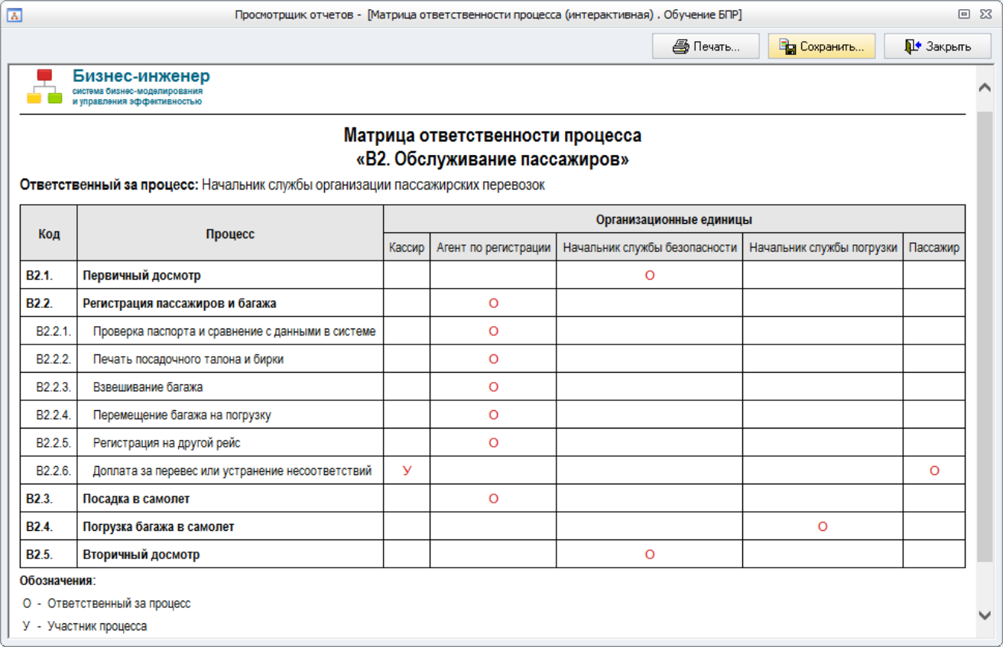
Матрица ответственности процесса «Обслуживание пассажиров»

Slide 7
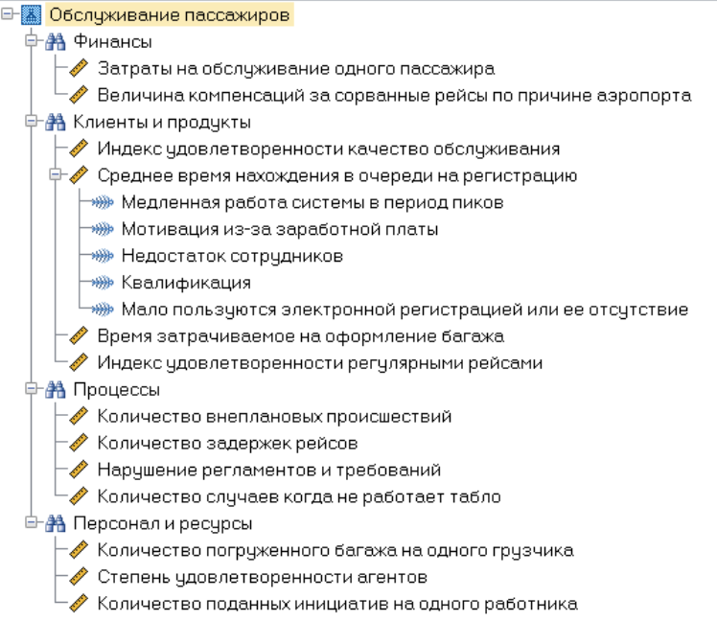
Ключевые показатели бизнес-процесса
«Обслуживание пассажиров»

